Slide 1
Детская книга без художника как лето без солнышка
Муниципальное учреждение культуры «Тульская библиотечная система»
Центральная городская библиотека им. Л.Н.Толстого
ВИРТУАЛЬНАЯ ВЫСТАВКА

Slide 2
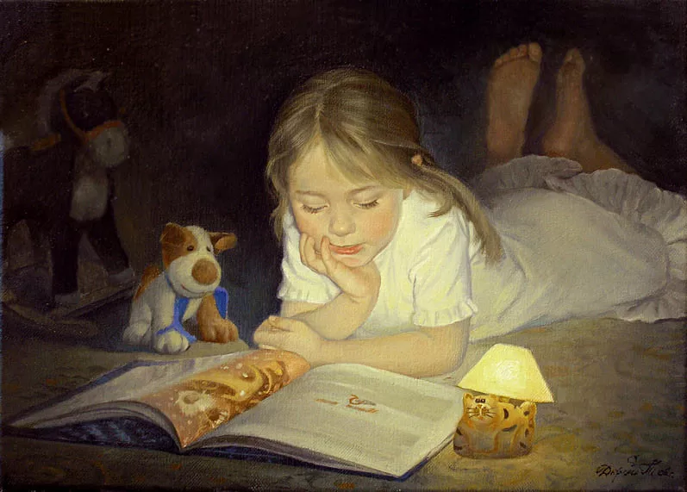
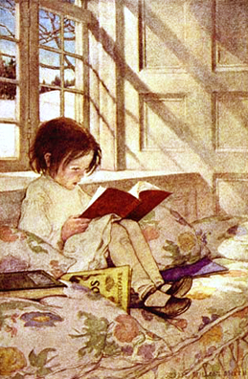
«Детская книга без художника — такой же абсурд, как костер без огня или лето без солнышка. В детской книге иллюстратор всегда соавтор». Ирина Токмакова
Дорогие читатели! Предлагаем вашему вниманию виртуальную выставку, посвященную отечественной детской иллюстрированной книге. Вы сможете погрузиться в мир детства – увидеть страницы знакомых книг, рассмотреть забытые иллюстрации. Помимо этого вы узнаете об истории зарождения и становления детской книги в России.

Slide 3
Отечественная иллюстрация к детской книге имеет богатые традиции. Несколько поколений художников создавали книги, ставшие эталонами оформления детской литературы.
Наша виртуальная выставка состоит из разделов:
Иллюстрированная книга в России в 17 – 18 веках. Букварь Кариона Истомина.
Образы детства Елизавета Бём. От акварелей до силуэтов.
Владимир Конашевич : счастье в красках…
Владимир Фаворский и его гравюры.
Творец сказочного мира – Иван Билибин
Добрый сказочник Юрий Васнецов
Картинки и разговоры Евгения Рачёва
Евгений Чарушин - писатель, знакомый с детства
Рассказы и сказки Владимира Сутеева
Виктор Чижиков – любимый художник детства

Slide 4
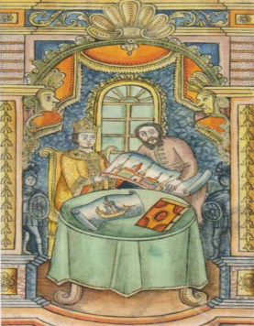
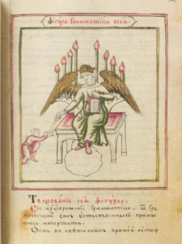
Из истории иллюстрированной детской книги в России
Современное понимание детской иллюстрированной книги к XVII – XVIII векам почти не применимо, так как понятие «детская книга» начало формироваться в России только к середине XVIII века. Дети семнадцатого столетия читали разного рода рукописные азбуковники, буквари, азбуки, при этом первая печатная Азбука Ивана Федорова появилась ещё в 1574 году. Понятия «книжки с картинками», что теперь является нормой в оформлении детской книги, в то время не существовало как такового.
Никита Зотов обучает царевича Петра Алексеевича.
Иллюстрация к сочинению П. Крекшина "История Петра Великого".
Первая половина XVIII в.
Титульный лист рукописной «Грамматики». Россия,
начало XVIII в.
В начале XVIII века в эпоху стремительных петровских реформ чаще всего в учебно-назидательных детских изданиях украшениями считались немногочисленные заставки, концовки, буквицы, сам шрифт и расположение текста.
История книги / под ред. А.А.Говорова и Т.Г. Куприяновой. - Москва : Светотон, 2001. - 400 с.
Горбачевский, Б. В стране книголюбов / Борис Горбачевский. – Москва : Детская литература, 1979. - 159 с. : ил.

Slide 5
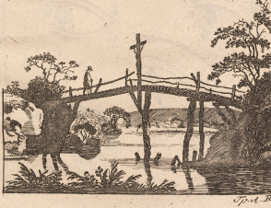
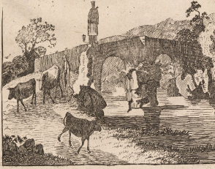
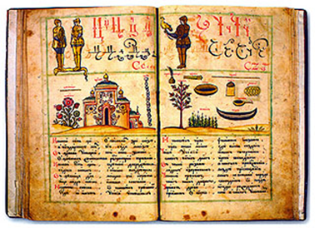
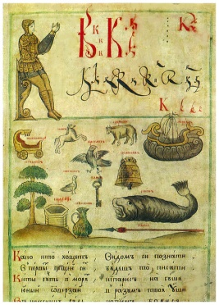
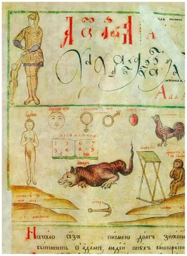
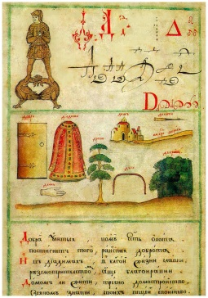
Середина XVIII века ознаменовалась появлением большого количества переводной детской литературы, как правило, дидактического характера. Тогда же появляются и те самые «книжки с картинками», в которых «картинки» присутствуют в совсем малом количестве и в основном перегравированными из иностранного подлинника.
Рисовальная азбука
г-на Г. М. Крауза
Первой иллюстрированной детской книгой в России был знаменитый «Букварь» Кариона Истомина, целиком вместе с текстом гравированный на меди Леонтием Буниным, вышедший в Москве в 1692 и 1694 годах. В нем имелись прекрасные рисунки, которые сопровождали текст.
Занимательные и высоко художественные рисунки должны были заинтересовать учащихся, привлечь их к изучению азбуки.
Текст и рисунок были органично слиты, иллюстрации несли познавательную нагрузку.
Букварь Кариона Истомина - первая иллюстрированная русская азбука 1694 год.
Павлов, И. Про твою книгу / Иван Павлов. - Москва : Детская литература, 1990. – 113 с. : ил.

Slide 6
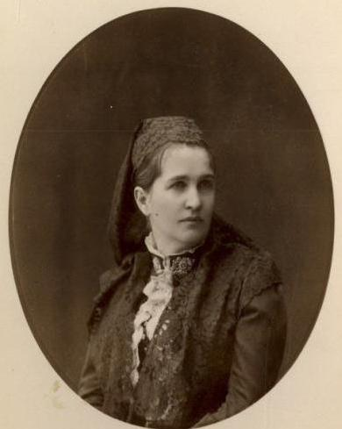
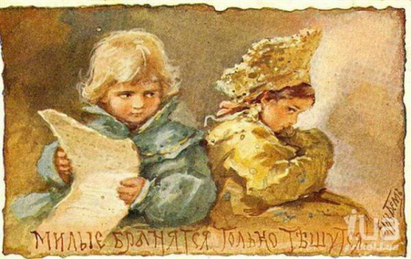
«Золотой век» русской литературы отразился и в детских изданиях. Не только писатели и поэты той эпохи активно создавали произведения для детей, но и художники стремились придать детской литературе некоторую отличительность.
Вторая половина XIX века – это расцвет детской книжной иллюстрации в том понимании, которое не устарело и до сегодняшнего дня. Известные художники считают долгом внести свою лепту в воспитание подрастающего поколения, привить вкус к прекрасному, сделать детскую книгу выразительной.
Елизавета Бём (1843 – 1914) – русская художница, рисовальщица, силуэтист. Обучалась в Рисовальной школе Общества поощрения художников в Санкт-Петербурге. В совершенстве владела техникой силуэта, одной из редчайших техник в области иллюстрирования детских книг. Созданный Бём творческий почерк и стиль отразили эпоху конца XIX – начала XX вв. Она рисовала открытки и иллюстрировала детские журналы, её силуэты украшали не только открытки и альбомы, но и стеклянные и фарфоровые предметы.

Slide 7
Альбомы «Силуэты», «Силуэты из жизни детей», «Из деревенских воспоминаний» были очень популярны, а «Азбука» очаровывает читателя и ныне своим замыслом и его воплощением. Елизавета Бём проиллюстрировала сказку «Репка», басни И. А. Крылова, «Записки охотника» И. С. Тургенева. За свои работы многократно была награждена на международных и российских выставках.
В наше время не удалось точно установить, когда вышло первое издание «Азбуки». Видимо, это произошло примерно в конце 80-х годов. Это замечательное произведение так и притягивало ребенка, заставляя его вглядываться в красочные рисунки, попутно запоминая буквы. Для буквы «буки» инициал разрисован в виде змея, который ухватил себя за хвост. А картинка изображает маленького боярина.
На каждой странице шел занимательный текст, который сопровождался красочной иллюстрацией. Буквы были исполнены в стиле тех инициалов, которые делали узорной цветной вязью миниатюристы XIV – XVI веков.

Slide 8
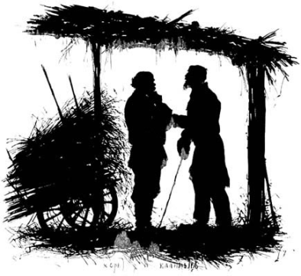
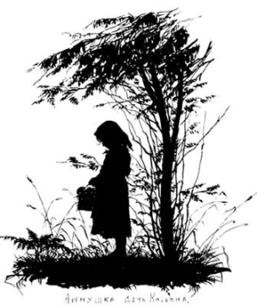
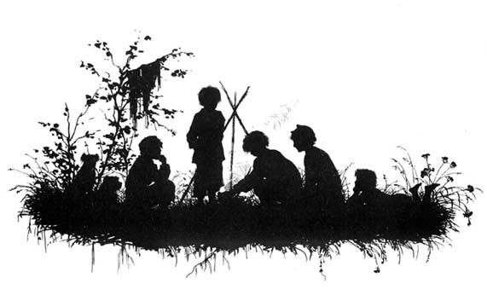
Альбом «Типы из «Записок охотника» И. С. Тургенева вышел в свет в 1914 году, хотя создан он был Елизаветой Бём ещё в 1883 году. В этом издании листы иллюстраций чередуются с листами, на которых среди заставок и виньеток помещены фрагменты текста. А сами силуэты охотников, рыбаков, нищих, ребятишек выразительны и необыкновенно точны, ведь все они основаны на многочисленных натурных зарисовках. Редкое сочетание задушевности и познавательности сделало эти силуэты привлекательными для нескольких поколений зрителей. Текст в этом издании скорее вторичен, более важен и значим визуальный ряд.
Сборник «Записки охотника» не был написан специально для детей, но в некоторых рассказах дети являются главными героями, а природа изображена с таким глубоким чувством понимания и любви, что эти рассказы, конечно же, стали любимым детским чтением.
Хорь и Калиныч
Ермолай и Мельничиха
Касьян с Красивой Мечи
Бежин луг

Slide 9
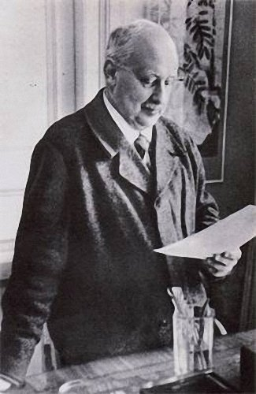
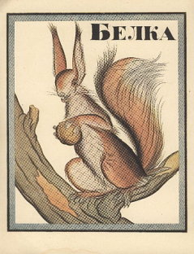
Детская иллюстрированная книга начала XX века отразила все эстетические вкусы и художнические искания этого времени. Книга стала предметом искусства, появилось понятие «авторской книги». В детской книге художник и автор текста заняли равные позиции, а иногда художнику отводилась даже главенствующая роль. Эпоха модерна, символизма запечатлена и в детских иллюстрированных изданиях. Почти все самые известные художники начала XX века занялись оформлением детских книг.
В области детской литературы произошла «детская революция». Детская иллюстрированная книга этой эпохи принесла немеркнущую славу русскому искусству.
Владимир Конашевич
В детской книге Владимир Михайлович Конашевич дебютировал еще в 1918 году, когда были изданы «Азбука в рисунках Вл. Конашевича» и «Розовая азбука» Е. Е. Соловьевой. Художник иллюстрировал народные сказки, русскую классику, детские произведения советских писателей. Его работы отличались склонностью к шутливой гротескности и затейливо-декоративной манере.
«Азбука», изданная Товариществом Р. Голике и А. Вильборг, была первой работой Владимира Конашевича с детской книгой. Как вспоминала дочь художника, «Азбука» родилась из писем, которые Конашевич писал жене: «Папа писал маме письма, а мне присылал картинки. На каждую букву алфавита. Мне было уже четыре года, и, очевидно, он считал, что пора уже знать буквы. Позднее эти картинки были изданы под заглавием «Азбука в рисунках Вл. Конашевича».

Slide 10
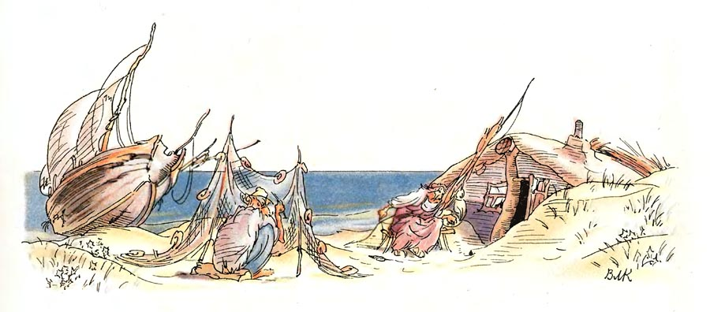
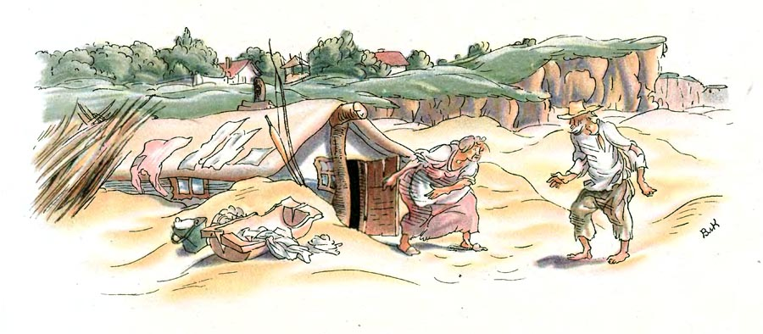
В 1830-е годы Пушкин начинает писать сказки для детей, как обычно принято называть «Сказку о рыбаке рыбке» (1833), «Сказку о золотом петушке» (1834), «Сказку о царе Салтане» (1831) и др. Александр Сергеевич вряд ли мыслил себя «детским» писателем. За сказочными образами, за волшебными сюжетами, за происходящими чудесами и преображениями героев прочитываются и более глубокие проблемы и темы. Сюжет «Сказки о рыбаке и рыбке» взят из сборника сказок братьев Гримм. Пушкин легко и свободно заменил западноевропейский колорит народным русским.
«Сказка о рыбаке и рыбке» А. С. Пушкина иллюстрировалась многими художниками начиная с 1858 года. Но именно издание 1922 года с акварельными иллюстрациями В. М. Конашевича и послесловием известного пушкиниста Н. Лернера снискало известность. Изящный и легкий слог Пушкина требовал не менее изящных иллюстраций, и знаменитое издательство З. И. Гржебина не ошиблось, предложив эту работу Конашевичу. Это была первая работа художника с пушкинскими сказками. Цветная литография и акварель – любимые техники художника-иллюстратора. В 1929 году Конашевич создает иллюстрации к этой же сказке, но уже в другой технике – гравюре на дереве. Пушкиниана Конашевича – особый и узнаваемый мир.

Slide 11
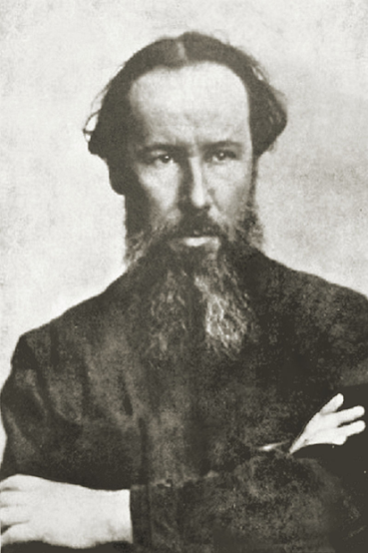
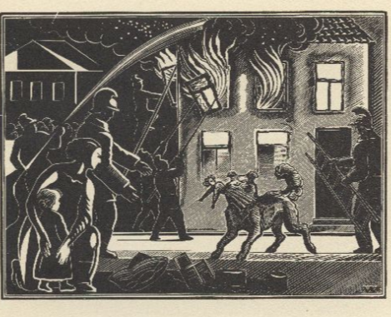
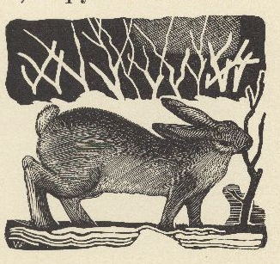
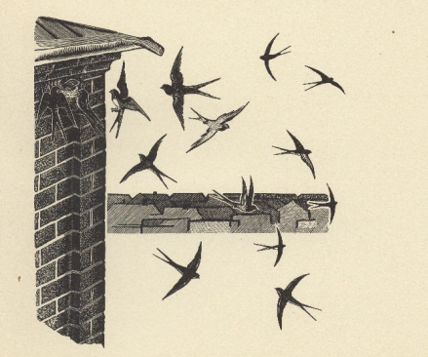
Л.Н. Толстой говорил одному из своих друзей: «Дети – строгие судьи в литературе. Нужно, чтобы рассказы были для них написаны и ясно, и занимательно, и нравственно». Ещё одно непременное условие, которое предъявлял Толстой к детским книжкам, – простота. Рассказы о животных полностью отвечают этим требованиям. Лаконичные, доходчивые, занимательные – они могут быть интересны и понятны детям даже дошкольного возраста. Простота изложения сочетается с мастерским владением языком, присущим Толстому. «Рассказы о животных» Л. Н. Толстого были иллюстрированы Владимиром Андреевичем Фаворским в 1929 году. Изящные гравюры Фаворского также не могут не привить ребенку хороший вкус. Эта редкая книга определенно является одним из тех экземпляров, которые можно пожелать иметь в личной библиотеке каждому маленькому читателю.
Владимир Фаворский
Толстой, Л. Рассказы о животных / Лев Толстой ; худож. В. Фаворский. – Москва : Детская литература, 1984. – 16 с.
Пожарная собака
Зайцы
Воробей и ласточки

Slide 12
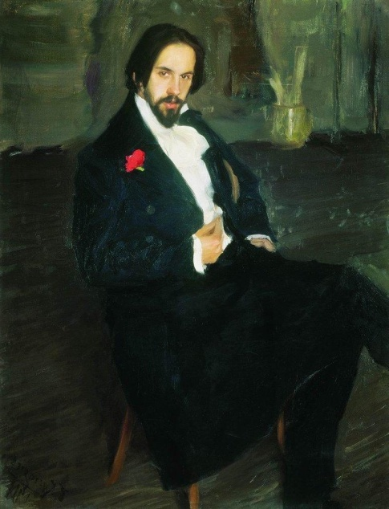
«Творец сказочного мира» – так говорят об Иване Яковлевиче Билибине. Большое внимание художник уделял искусству оформления книги. Он был одним из первых, кто начал рисовать иллюстрации к русским народным сказкам и былинам.
Работал он над книгами небольшого объёма, так называемыми «книжками-тетрадками», и оформлял их так, чтобы всё в этих книжках: текст, рисунки, орнамент, обложка – составляло единое целое. И иллюстрациям в них было отведено столько же места, сколько и тексту. И.Я. Билибин разработал систему графических приёмов, которые дали возможность объединять иллюстрации и оформление в одном стиле, подчинив их плоскости книжной страницы.
Характерные черты «билибинского» стиля: красота узорного рисунка, изысканная декоративность цветовых сочетаний, тонкое зрительное воплощение мира, сочетание яркой сказочности с чувством народного юмора.
Иван Билибин выполнил иллюстрации к русским народным сказкам «Царевна-лягушка», «Пёрышко Финиста-Ясна Сокола», «Василиса Прекрасная», «Марья Моревна», «Сестрица Аленушка и братец Иванушка», «Белая уточка», к сказкам А. С. Пушкина – «Сказка о царе Салтане», «Сказка о золотом петушке, «Сказка о рыбаке и рыбке» и многим другим.
Портрет И.Я. Билибина (Б. Кустодиев, 1901)

Slide 13
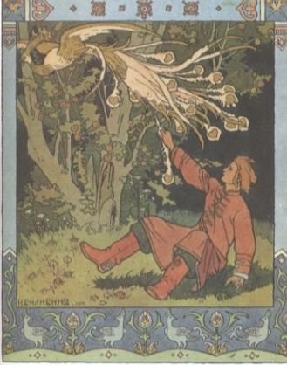
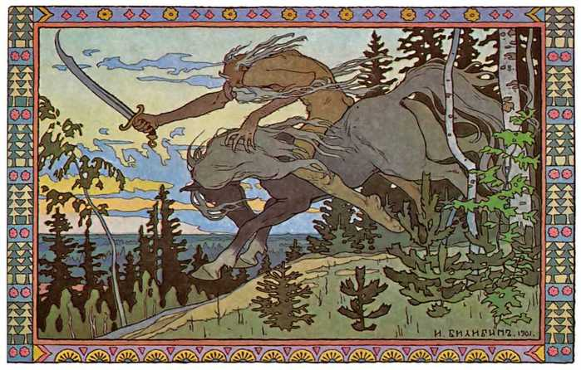
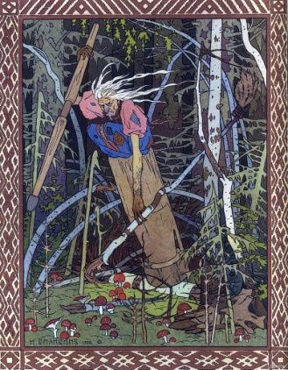
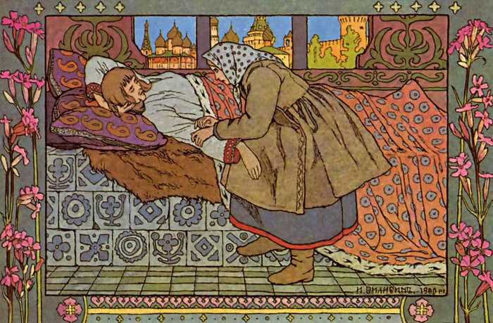
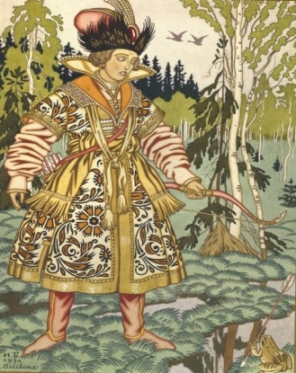
Иллюстрации И.Я. Билибина к русским народным сказкам
ИВАН-ЦАРЕВИЧ и ЖАР-ПТИЦА.
Иллюстрация к «Сказке об Иване - царевиче, Жар-птице и Сером Волке»
КАЩЕЙ БЕССМЕТРНЫЙ.
Иллюстрация к сказке «Марья Моревна»
Алёнушка и братец Иванушка.
Иллюстрация к сказке «Сестрица Алёнушка и братец Иванушка»
БАБА-ЯГА.
Иллюстрация к сказке «Василиса Прекрасная»
ДЕВИЦА И ФИНИСТ ЯСЕН-СОКОЛ.
Иллюстрация к сказке «Перышко Финиста Ясна-Сокола»
ИВАН-ЦАРЕВИЧ
Иллюстрация к сказке
«Царевна-лягушка»

Slide 14
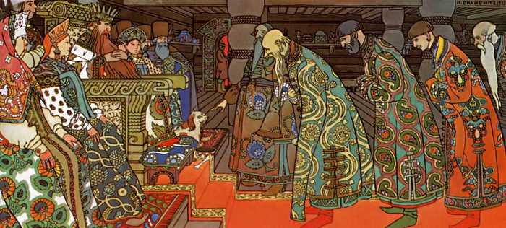
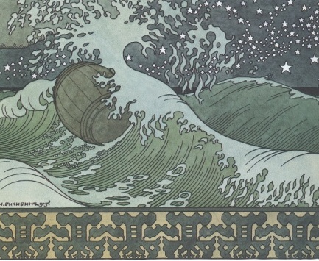
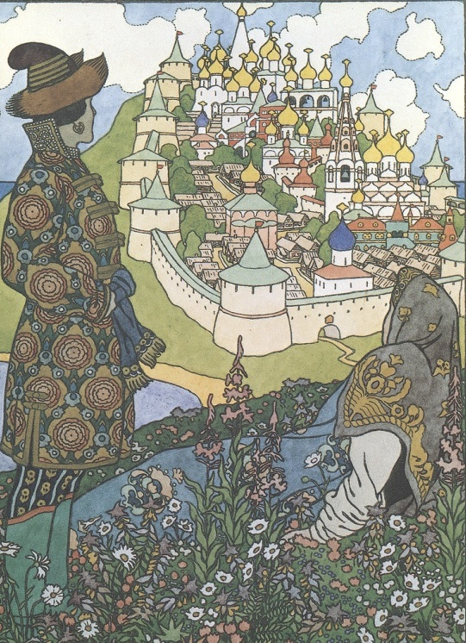
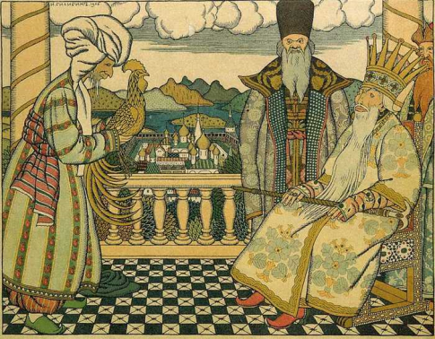
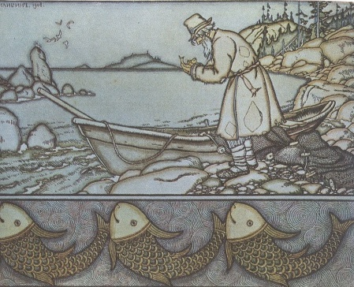
Иллюстрации И.Я. Билибина к сказкам А.С.Пушкина
Торговые гости у Салтана. Иллюстрация к «Сказке о царе Салтане»
«БОЧКА ПО МОРЮ ПЛЫВЕТ…»
Иллюстрация к «Сказке о царе Салтане»
Звездочет перед Дадоном. Иллюстрация к «Сказке о золотом петушке»
«Пришел невод с одной рыбкой…»
Иллюстрация к «Сказке о рыбаке и рыбке»
«И дивясь, перед собой видит город он большой…»
Иллюстрация к «Сказке о царе Салтане»

Slide 15
Сказки русских гусляров, ведунов и колдунов / худож. И. Билибин. – Москва: Зебра Е, 2010. – 76 с. : ил.
Василиса Прекрасная / в обраб. А. Вансловой ; худож. И. Билибин. – Москва : Гознак, 1983. – 12 с. : ил.
Лермонтов, М. Ю. Песня про царя Ивана Васильевича, молодого опричника и удалого купца Калашникова / Михаил Лермонтов ; худож. И. Билибин. – Москва : Духовная нива, - 2004. - 14 с. : ил.
Сказка об Иване-царевиче, Жар-птице и о сером волке / в обраб. А. Вансловой ; худож. И. Билибин. – Москва : Гознак, 1983. – 12 с. : ил.
Перышко Финиста Ясна-сокола : русская народная сказка / В обраб. А. Вансловой ; худож. И. Билибин. – Москва : Гознак, 1983. – 12 с. : ил.

Slide 16
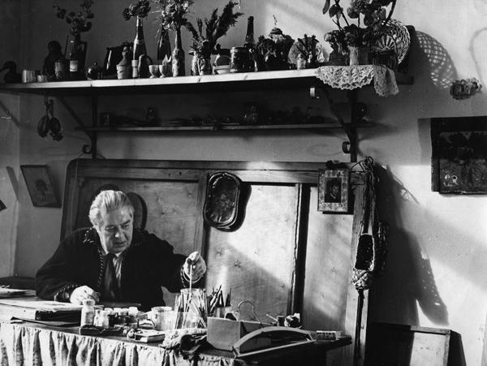
Юрий Алексеевич Васнецов - художник, уже при жизни признанный классиком в области детской книги. На книгах с его иллюстрациями выросло не одно поколение юных читателей. Созданные им образы мгновенно узнаются и принимаются как родные и детьми, и взрослыми, а яркие, красочные, многоцветные, по-настоящему сказочные иллюстрации создают ощущение праздника.
Художник Ю.А. Васнецов
за работой

Slide 17
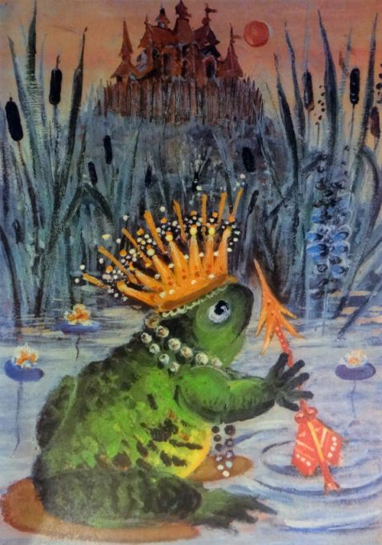
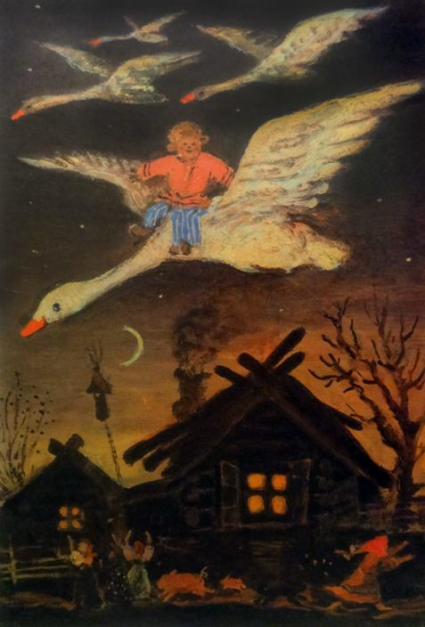
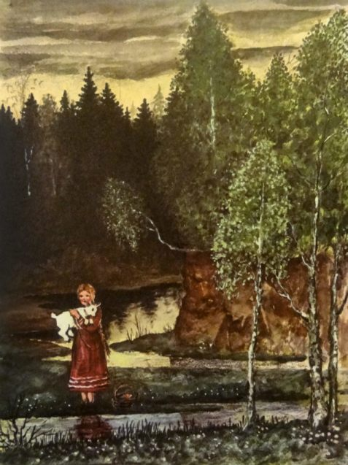
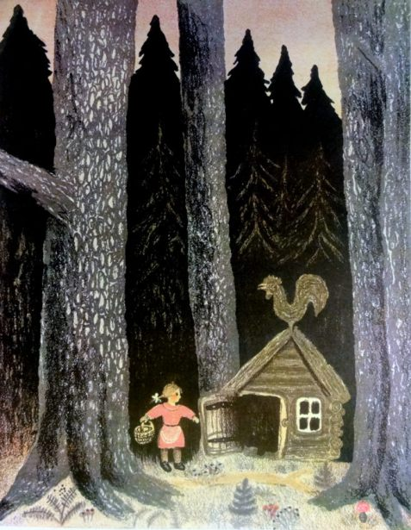
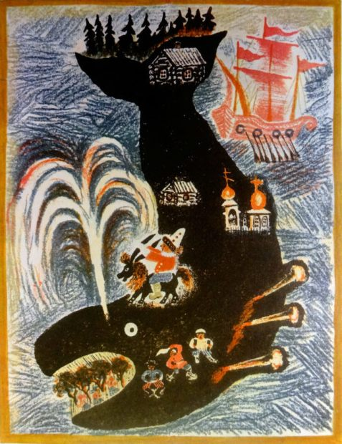
Иллюстрация
к сказке «Царевна-лягушка»
Иллюстрация к сказке «Гуси-лебеди»
Иллюстрация к сказке «Сестрица Алёнушка и братец Иванушка»
Иллюстрация к сказке С.Я.Маршака
«Кошкин дом»
Иллюстрировать книги для детей Юрий Васнецов начал с 1929 года. Его книга «Ладушки» в 1964 году была удостоена высшей награды — Диплома Ивана Фёдорова, а на Международной выставке в Лейпциге она получила серебряную медаль. Юрий Алексеевич был замечательным художником – сказочником, для его творчества были характерны доброта, спокойствие, юмор. Он иллюстрировал народные сказки, сказки Льва Толстого, Петра Ершова, Самуила Маршака, Виталия Бианки и других классиков русской литературы.
Иллюстрация
к сказке Л.Н.Толстого «Три медведя»
Иллюстрация к сказке П.П.Ершова «Конёк-горбунок»

Slide 18
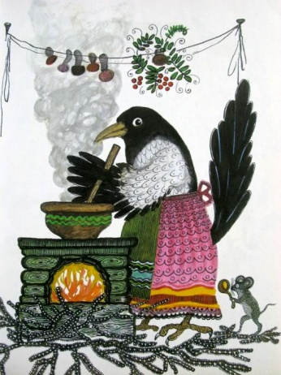
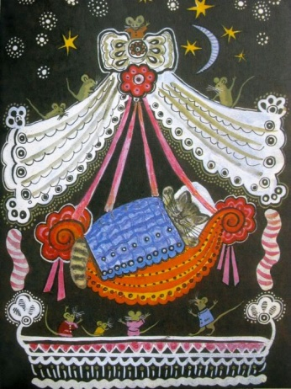
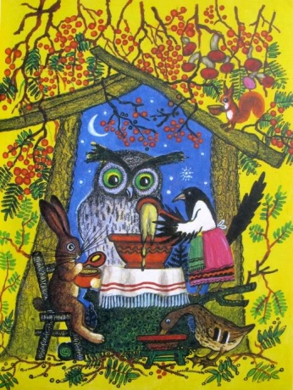
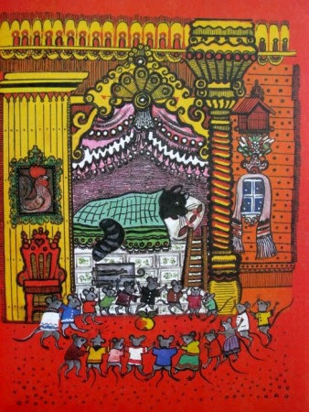
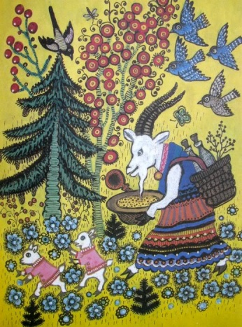
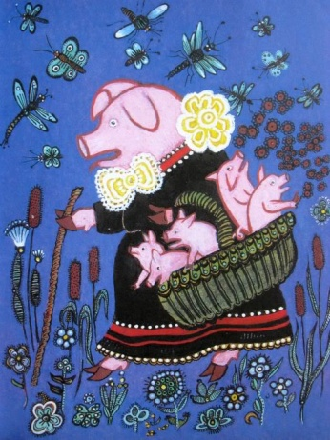
В иллюстрациях Васнецова живёт простодушное восприятие мира, яркость и непосредственность: гуляют кошечки в розовых юбочках и зайцы в валенках, пляшет круглоглазый заинька, уютно горят огоньки в избах, где мыши не боятся кота, где такое нарядное солнце и облака, похожие на пушистые блины. Его картинки к фольклорным песенкам, потешкам и прибауткам нравятся всем малышам.

Slide 19
Список книг, иллюстрированных Юрием Васнецовым 1. Бианки, В. Лис и мышонок / Виталий Бианки ; худож. Ю. Васнецов. - Москва : Мелик Пашаев, 2003. – 16 с. : ил. 2. Болтали две сороки : русские народные сказки, песенки, потешки / худож. Ю. Васнецов. – Москва : Речь, 2015. – 59 с. : ил. 3. Зайкина избушка : русские народные сказки / худож. Ю. Васнецов. – Санкт – Петербург : Азбука, 2007. – 152 с. : ил. 4. Лисичка со скалкочкой / худож. Ю. Васнецов. – Москва : Речь, 2015. – 12 с. : ил. - (Любимая мамина книжка). 5. Маршак, С. Я. Кошкин дом / Самуил Маршак ; худож. Ю. Васнецов. - Москва : Мелик Пашаев, 2005. – 48 с. : ил. 6. Маршак, С. Я. Теремок / Самуил Маршак ; худож. Ю. Васнецов. – Москва : Мелик Пашаев, 2007. – 32 с. : ил. 7. Пошел котик на Торжок / худож. Ю. Васнецов. – Москва : Детская литература, 2015. – 32 с. : ил. – ( Книга за книгой). 8. Прокофьев, А. А. Шел кот-скороход. Веселые стихи / Александр Прокофьев ; худож. Ю.Васнецов. – Москва : Мелик Пашаев, 2013. – 20 с. : ил. 9. Собака, кот, кошка и курочка / худож. Ю. Васнецов. – Москва : Мелик Пашаев, 2015. – 8 с. : ил. – (Любимая мамина книжка). 10. Скок-поскок : русские народные сказки / худож. Ю. Васнецов. – Москва : Речь, 2015. – 12 с. : ил. – (Любимая мамина книжка). 11. Сорока-белобока : русская народная игровая песня / худож. Ю. Васнецов. – Москва : НИГМА, 2015. – 16 с. : ил. 12. Толстой, Л. Н. Три медведя / Лев Толстой ; худож. Ю. Васнецов. – Москва : Мелик Пашаев, 2013. - 18 с. : ил. 13. Ушинский, К. Д. Кот-воркот / Константин Ушинский ; худож. Ю. Васнецов. – Москва : Речь, 2015. – 16 с. : ил. - (Любимая мамина книжка). 14. Чуковский, К. И. Краденое солнце / Корней Чуковский ; худож. Ю. Васнецов. – Москва : Мелик Пашаев, 2014. – 18 с. : ил. – (Любимая мамина книжка).
Чуковский, К. И. Краденое солнце / Корней Чуковский ; худож. Ю. Васнецов. – Москва : Мелик Пашаев, 2014. - 18 с.
Прокофьев, А. А. Шел кот-скороход. Веселые стихи / Александр Прокофьев ; худож. Ю.Васнецов. – Москва : Мелик Пашаев, 2013 . - 20 с.
Маршак, С. Я. Кошкин дом / Самуил Маршак ; худож. Ю. Васнецов. – Москва : Мелик Пашаев , 2005. - 48 с.

Slide 20
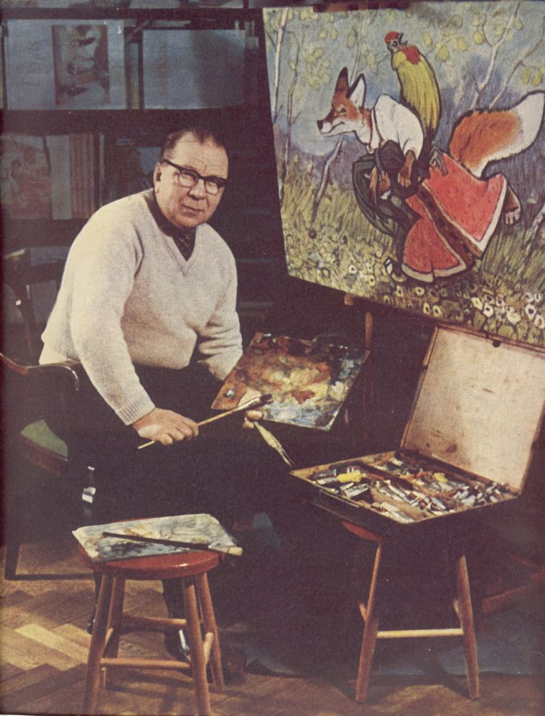
Евгений Михайлович Рачёв.
Наверное, трудно найти человека, любящего детские книги и при этом не знакомого с иллюстрациями Евгения Михайловича Рачёва. Его по праву можно назвать одним из самых известных художников детской книги прошлого века. Евгений Михайлович – художник-анималист, автор иллюстраций к русским, украинским, румынским, белорусским и другим народным сказкам, сказкам народов Севера, басням Ивана Крылова и Сергея Михалкова, сказкам Дмитрия Мамина-Сибиряка, произведениям Михаила Пришвина, Михаила Салтыкова-Щедрина, Льва Толстого, Виталия Бианки и т.д. Его яркие, добрые и весёлые рисунки запоминаются сразу и навсегда. Самые первые сказки детства – «Колобок», «Курочка Ряба», «Три медведя», «Заюшкина избушка», «Коза-дереза» - остаются в памяти именно с иллюстрациями Евгения Рачёва.
Евгений Рачёв
в мастерской

Slide 21
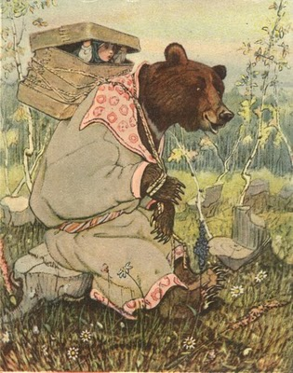
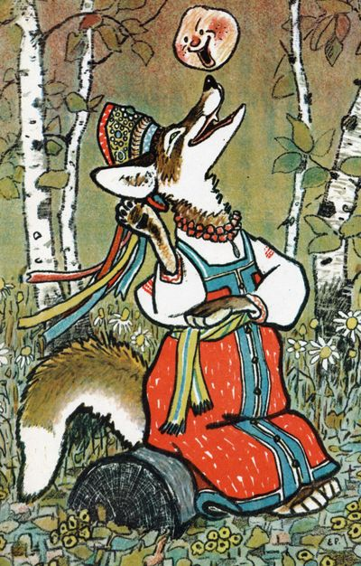
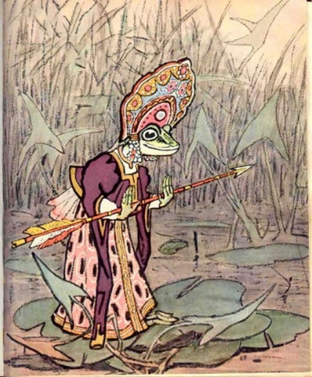
Иллюстрация
к сказке «Маша и медведь»
Иллюстрация
к сказке «Колобок»
Иллюстрация
к сказке
«Царевна-лягушка»
Иллюстрация
к сказке
«Мужик и медведь»
Главные герои иллюстраций Евгения Рачёва – животные, причем животные, с чертами характеров, присущих людям. Художник изучал повадки животных, чтобы потом показать их в книгах. «Если Вы смотрите на мои рисунки и радуетесь занятной сказочной выдумке - значит получилось у меня как в сказке. Если Вы, глядя на моих птиц и зверей, понимаете, что сказка-то с хитринкой, на людей намекает, - значит у меня получилось, как в сказках, которые я иллюстрирую».
Иллюстрация
к сказке «Рукавичка»
Иллюстрация
к украинской народной сказке «Лиса и волк»

Slide 22
Иллюстрации к басням
И.А. Крылова
Иллюстрации к сказкам М.Е.Салтыкова - Щедрина
Иллюстрации к басням
С.В.Михалкова
Юрий Рачев - автор иллюстраций многих сборников рассказов и сказок о природе и животных, авторами которых были В.Бианки, М.Пришвин, Д. Мамин-Сибиряк, В.Гаршин и другие.
Среди иллюстрированных им книг басен и сатирических сказок, написанные И.Крыловым, М.Салтыковым-Щедриным, Л.Толстым, С.В.Михалковым, Р. Помбо, И.Франко.
Иллюстрации к басням
Л.Н. Толстого

Slide 23
Список книг, иллюстрированных Евгением Рачёвым.
1. Барто, П. Н. Птичьи разговоры / Павел Барто ; худож. Е. Рачев. - Москва : Мелик - Пашаев, 2014. - 16 с. : ил.
2. Бианки, В. В. Лесные сказки / Виталий Бианки ; худож. Е. Рачев. - Москва : Детская литература. - 112 с. : ил.
3. Бианки, В. В. Чей нос лучше / Виталий Бианки ; худож. Е. Рачев. - Москва : Речь, 2013. - 16 с. : ил.
4. Ворон - Кухта / худож. Е. Рачев. - Москва : Речь, 2012. - 160 с. : ил.
5. Даль, В. И. Девочка - Снегурочка / Владимир Даль ; худож. Е. Рачев. - Москва : Мелик-Пашаев. - 80 с. : ил.
6. Два жадных медвежонка / худож. Е. Рачев. - Москва : Речь, 2013. - 16 с. : ил.
7. Дуров, В. Л. Мои звери / Владимир Дуров ; худож. Е. Рачев. - Москва : Детская литература, 2015. - 119 с. : ил.
8. Заяц - хваста : русская народная сказка / худож. Е.Рачев. - Москва : Малыш , 1989. - 18 с. : ил. - (Библиотека детского сада).
9. Колобок : русская народная сказка / худож. Е.Рачев. - Москва : Речь, 2014. - 12 с. : ил.
10. Крылов, И. А. Басни / Иван Крылов ; худож. Е.Рачев. - Москва : Малыш, 1983. - 32 с. : ил.
11. Крылов, И. А. Волк на псарне / Иван Крылов ; худож. Е. Рачев. - Москва : Амфора, 2013. - 48 с. : ил. - ( Библиотека младшего школьника).
12. Кто в рукавичке живет? : русские и украинские народные сказки / худож. Е.Рачев. - Москва : Малыш, 1992. - 118 с. : ил.
13. Лиса и волк : русская народная сказка / худож. Е. Рачев. - Москва : Малыш, 1973. - 16 с. : ил.
14. Маша и медведь : русская народная сказка / худож. Е. Рачев. - Москва : Речь, 2014. - 12 с. : ил.
15. Михалков, С. В. Три поросенка / Сергей Михалков ; худож. Е. Рачев. - Москва : Малыш, 1983. - 28 с. : ил. - (Библиотека детского сада).
16. Петушок - золотой гребешок : русская народная сказка / худож. Е. Рачев. - Москва : Махаон, 2013. - 16 с. : ил. - ( Мои любимые книжки).
17. Пришвин, М. М. Берестяная трубочка / Михаил Пришвин ; худож. Е. Рачев. - Москва : Акварель. - 112 с. : ил.
18. Пришвин, М. М. Кладовая солнца / Михаил Пришвин ; худож. Е. Рачев. - Москва : Амфора, 2011. - 96 с. : ил. - (Школьная библиотека).
19. Теремок : русская народная сказка / худож. Е.Рачев. - Москва : Речь, 2014. - 16 с. : ил. - ( Странички-невелички).
Два жадных медвежонка / худож. Е. Рачев. - Москва : Речь, 2013. - 16 с. : ил.
Дуров, В. Л. Мои звери / Владимир Дуров ; худож. Е. Рачев. - Москва : Детская литература, 2015. - 119 с. : ил.
Терем – Теремок / худож. Е. Рачев. – Москва : Махаон, 2016. - 160 с. : ил.

Slide 24
За три десятилетия активного творчества Евгений Чарушин создал циклы иллюстраций почти к сотне книг, из них тридцать – к собственным рассказам. Все рассказы и рисунки Евгения Чарушина о жизни животных проникнуты тонким юмором, гуманизмом и искренней любовью к природе. Его удивительное творчество радует и завораживает своей добротой уже не одно поколение маленьких читателей, учит их любить мир зверей и птиц.
Евгений Чарушин

Slide 25
Иллюстрация
к книге Е. Чарушина «Что за зверь?»
Иллюстрация
к книге Е.Чарушина «Томкины сны»
Иллюстрация
к книге С.Маршака «Детки в клетке»
Иллюстрация
к рассказу В.Бианки «Первая охота»
Евгений Чарушин хорошо знал повадки и образы животных. В своих иллюстрациях он рисовал их с необычайной точностью и характерностью. Каждая иллюстрация индивидуальна, в каждой изображен персонаж с индивидуальным характером соответствующим определенной ситуации. «Я хочу понять животное, передать его повадку, характер движения. Меня интересует его мех. Когда ребенок хочет пощупать моего зверенка - я рад. Мне хочется передать настроение животного, испуг, радость, сон. Все это надо наблюдать и почувствовать», - говорил Чарушин.
«Большие и маленькие»
Иллюстрация
к книге Е. Чарушина
«Кто что умеет»
Иллюстрация
к книге Э.Шима

Slide 26
Чарушин, Е. Про зверей / Евгений Чарушин ; худож. Е. Чарушин. – Москва : Искательпресс, 2014. – 48 с. : ил.
Чарушин, Е. Медведь - рыбак / Евгений Чарушин ; худож. Е. Чарушин. – Москва : Акварель, 2013. – 48 с. : ил.
Чарушин, Е. Медведь - рыбак / Евгений Чарушин ; худож. Е. Чарушин. – Москва : Акварель, 2013. – 48 с. : ил.
Бианки, В. Кто чем поет / Виталий Бианки ; худож. Е. Чарушин. – Москва : Малыш, 1984. - 12 с. : ил.
Чарушин, Е. Друзья / Евгений Чарушин ; худож. Е. Чарушин. – Москва : Махаон, 2015 . – 176 с. : ил.
Секрет Евгения Чарушина был не только в его художественном и литературном таланте, но в его детском мироощущении, которое он всегда сохранял. Мир животных — был и его миром, вот почему его рисунки были такими живыми, яркими, талантливыми, вот почему не одно поколение юных читателей заворожено рассматривало его рисунки и зачитывалось его рассказами.
Чарушин, Е. Лиса и заяц / Евгений Чарушин ; худож. Е. Чарушин. – Москва : Акварель, 2013. – 24 с. : ил.
Барто, П. Птичий хоровод / Павел Барто ; худож. Е. Чарушин. – Москва : Детская литература, 1976. – 80 с. : ил.
Сладков, Н. Во льдах / Николай Сладков ; худож. Е. Чарушин. – Москва : Малыш , 1983. – 28 с. : ил.
Соколов – Микитов, И. Звуки земли / Иван Соколов – Микитов ; худож. Е. Чарушин. – Москва : Малыш , 1978. – 80 с. : ил.

Slide 27
Последней книгой Чарушина как иллюстратора стали «Детки в клетке» С. Я. Маршака. А в 1965 году ему посмертно была присуждена золотая медаль на международной выставке детской книг.
Список книг, иллюстрированных Евгением Чарушиным.
1. Барто, П. Птичий хоровод / Павел Барто ; худож. Е.Чарушин. – Москва : Детская литература, 1976. – 80 с. : ил.
2. Бианки, В. Кто чем поет? / Виталий Бианки ; худож. Е.Чарушин. – Москва : Малыш, 1984. – 12 с. : ил.
3. Михалков, С. Котята / Сергей Михалков ; худож. Е.Чарушин. – Москва : Детская литература, 1979. – 16 с. : ил. – ( Для маленьких).
4. Образцов, С. Заполярные ласточки / Сергей Образцов ; худож. Е. Чарушин. – Москва : Малыш, 1987. – 16 с. : ил.
5. Сладков, Н. Во льдах / Николай Сладков ; худож. Е. Чарушин. – М. : Малыш, 1983. – 27 с. : ил.
6. Сладков, Н. И. Каменка-плясунья / Николай Сладков ; худож. Е. Чарушин. – Москва : Малыш, 1987. – 12 с. : ил.
7. Сладков, Н. И. Медовый дождь : рассказы и сказки / Николай Сладков; худож. Е. Чарушин.- Ленинград : Детская литература, 1984.- 286 с.: ил.
8. Снегирев, Г. Храбрый бурундук / Геннадий Снегирев ; Е. Чарушин. – Москва : Детская литература, 1979. – 16 с. : ил. – (Для самых маленьких).
9. Соколов-Микитов, И. С. Звуки земли : рассказы про птиц / Иван Соколов – Микитов ; худож. Е. Чарушин. - Москва : Малыш, 1978. – 80 с. : ил.
10. Соколов – Микитов, И. С. От весны до весны / Иван Соколов – Микитов ; худож. Е. Чарушин. – Москва : Детская литература, 1978. – 32 с. : ил.
11. Чарушин, Е. В зоопарке / Евгений Чарушин ; худож. Е.Чарушин. – Москва : Акварель, 2013. – 48 с. : ил. – ( Родом из детства).
12. Чарушин, Е. На нашем дворе / Евгений Чарушин; худож. Е. Чарушин. – Москва : Детская литература, 1988. – 16 с. : ил. – (Для маленьких).
13. Чарушин, Е. Про Никитку / Евгений Чарушкин ; худож. Е. Чарушин. – Москва : Искатель, 2005. – 128 с. : ил. – (Школьная библиотека).
14. Чарушин, Е. Птичье озеро / Евгений Чарушин ; худож. Е. Чарушин. – Москва : Акварель. 2013. – 24 с. : ил.
15. Чуковский, К. Цыпленок / Корней Чуковский ; худож. Е. Чарушин. – Москва: Детская литература, 1989. – 16 с. : ил.
Маршак, С. Детки в клетке / Самуил Маршак ; худож. Е. Чарушин. – Москва : Детская литература, 1986. – 26 с. : ил.

Slide 28
Владимир Григорьевич Сутеев - известный художник и писатель, кинорежиссер и сценарист. Начинал он как художник-мультипликатор. На студии «Союзмультфильм» Сутеев написал около 40 сценариев для мультипликационного кино, и почти все они были экранизированы («Муха-цокотуха», «Волшебный магазин», «Кораблик», «Кто сказал мяу?», «Петя и Красная Шапочка»).
Владимир Григорьевич иллюстрировал книги К. Чуковского, С. Маршака, С. Михалкова, А. Барто, Д. Родари, а также собственные произведения. Владимир Сутеев написал множество сказок, которые отличаются живостью, остроумием, простотой и доступностью для самых маленьких читателей.
Владимир Сутеев

Slide 29
В книжную графику В. Г. Сутеев принес кинематографическое понимание стройности и цельности произведения и пристальный интерес к характерам. Сутеевские персонажи часто неожиданны, потому что неожиданно и остроумно само прочтение художником литературного текста. Персонажи художника - чаще зверята, поэтому он пристально вглядывается в природу, животных, наблюдая пластику их движения и повадки. Сутеев стремится выразить в рисунках то, что остается за строкой текста. В сказке ведь нет подробных описаний, характеристик, словесных портретов, да и герои ее определяются довольно односложно: добрая фея, глупый король, хитрая лиса, и самостоятельно представить себе сказочного персонажа ребенок еще не может. Вот тут то и начинается активная роль художника-иллюстратора; смотрите, какие у нас привычки, манеры, походка, одежда, где мы живем и чем мы занимаемся.
Иллюстрация к книге
В.Г. Сутеева
«Мешок яблок»
Иллюстрация к книге
В.Г. Сутеева
«Под грибом»
Иллюстрация к книге
В.Г. Сутеева
«Кто сказал мяу?»
Иллюстрация к книге
В.Г. Сутеева
«Кот-рыболов»
Иллюстрация к сказке К.Чуковского «Телефон»
Иллюстрация к сказке К.Чуковского «Айболит»

Slide 30
Сутеев, В. Г. Под грибом / Владимир Сутеев ; худож. В. Сутеев. – Москва : АСТ, 2011. – 24 с. : ил.
Сутеев, В. Г. Сказочные истории для малышей / Владимир Сутеев ; худож. В. Сутеев. – Москва : Малыш. 2014. – 28 с. : ил.
Михалков, С. Мой щенок / Сергей Михалков ; худож. В. Сутеев. – Москва : Детская литература, 1986. – 24 с. : ил.
Родари, Д. Приключения Чиполлино / Джанни Родари ; худож. В. Сутеев. – Москва : Детская литература, 1992. – 36 с. : ил.
Сладков, Н. Каменка-плясунья / Николай Сладков ; худож. В. Сутеев. – Москва : Акварель, 2014. – 24 с. : ил.
Барто, А. Медвежонок – невежа / Агния Барто ; худож. В. Сутеев. – Москва : Планета детства, 2007. – 24 с. : ил.
Сутеев, В. Г. Стихи в картинках В.Сутеева / Владимир Сутеев ; худож. В. Сутеев. – Москва : АСТ, 2010. – 36 с. : ил.

Slide 31
Список книг, иллюстрированных Владимиром Сутеевым.
1. Барто, А. Медвежонок – невежа / Агния Барто ; худож. В.Сутеев. - Москва : Детская литература, 1972. – 12 с. : ил. – (Для самых маленьких).
2. Белозеров, Т. Лесной плакунчик / Тимофей Белозеров; худож. В. Сутеев. - Москва : Детская литература, 1988. – 16 с. : ил. – (Мои первые книжки).
3. Берестов, В. Веселое лето / Валентин Берестов ; худож. В. Сутеев. – Москва: Детская литература, 1986. – 16 с. : ил. – (Мои первые книжки).
4. Маршак, С. Усатый-полосатый / Самуил Маршак ; худож. В. Сутеев. - Москва : Детская литература, 1971. – 16 с. : ил. – (Для самых маленьких).
5. Михалков, С. Щенок / Сергей Михалков ; худож. В. Сутеев. - Москва : Детская литература, 1984. – 16 с. : ил. – (Для самых маленьких).
6. Михалков, С. Упрямый лягушонок / Сергей Михалков; худож. В. Сутеев. - Москва : Детская литература, 1987. – 16 с. : ил. – (Для самых маленьких).
7. Муур, Л. Крошка енот и тот, кто сидит в пруду / Лилиан Муур ; худож. В. Сутеев. - Москва : Детская литература, 1991. – 16 с. : ил.
8. Сутеев, В. Кто сказал мяу? / Владимир Сутеев ; худож. В. Сутеев. - Москва : Детская литература, 1992. – 16 с. : ил.
9. Сутеев, В. Разные колеса / Владимир Сутеев ; худож. В.Сутеев. - Москва : Детская литература, 1971. – 16 с. : ил. – (Для самых маленьких).
10. Чуковский, К. Айболит / Корней Чуковский ; худож. В. Сутеев. - Москва : Детская литература, 1986. – 33 с. : ил.
11. Чуковский , К. Котауси и мауси / Корней Чуковский ; худож. В. Сутеев. – Москва : Детская литература, 1972. – 16 с. : ил. – (Для самых маленьких).
12. Юсупов, Н. Почему у лягушки нет хвоста / Нуратдин Юсупов ; худож. В. Сутеев. - Москва : Детская литература, 1973. – 16 с. : ил. – (Для самых маленьких).

Slide 32
Виктор Чижиков оформлял книги С. Маршака и А. Барто, К. Чуковского и А. Волкова, С. Михалкова и Н. Носова. Тысячи рисунков, знакомых и тем, чьё детство пришлось на пятидесятые — и тем, кто свои первые книжки читал в двухтысячные. На протяжении полувека его иллюстрации появлялись в журналах «Весёлые картинки», «Мурзилка», «Крокодил». Он создал всемирно известного персонажа — олимпийского медвежонка Мишу.
Быть детским художником Виктора Чижикова никто не учил: он просто всегда хорошо помнил, что ему было интересно в пору, когда деревья еще были высокими.
Еще в школе Чижикову нравилось рисовать иллюстрации к сказкам, просто так, для себя. Краски и карандаши ему подписывали, потому что Виктор — врожденный дальтоник: он не различает оттенки красного, коричневого, зеленого и розового. Но это никогда не мешало ему создавать полные доброго юмора и душевной теплоты рисунки, узнаваемые миллионами читателей.
Виктор Чижиков в мастерской

Slide 33
«Для меня всегда было счастьем нарисовать детскую книжку». Виктор Чижиков
Родари, Д. Приключения Чиполлино / Джани Родари ; худож. В. Чижиков. – Москва : Малыш, 1982. – 271 с. : ил.
Чуковский, К. Доктор Айболит / Корней Чуковский; худож. В. Чижиков. – Москва : Ангстрем, 1993. - 114 с. : ил.
Михалков, С. Три поросенка / Сергей Михалков ; худож. В. Чижиков. – Москва : АСТ. Малыш, 2013. – 31 с. : ил.
Успенский, Э. Вниз по волшебной реке / Эдуард Успенский; худож. В.Чижиков. – Москва : Малыш, 2015. –144 с. : ил.

Slide 34
«Бывают книги, в которых совершенно нет юмора. Такие книги тоже приходилось иллюстрировать. Издатели любили говорить: „Что, слишком грустно? Дайте Чижикову, он усмешнит“.
Виктор Чижиков
Иллюстрация
к стихотворению
С. Маршака « Наша Таня»
Иллюстрация
к книге Э. Успенского
«Меховой интернат »
Иллюстрация
к книге К. Чуковского
«Доктор Айболит»
Иллюстрация
к книге Э. Успенского
«Вниз по волшебной реке»
Иллюстрация
к книге А. Миллна
«Винни - Пух и все, все, все»
Иллюстрация
к сказке С. Михалкова
«Упрямый козленок»

Slide 35
Список книг, иллюстрированных Виктором Чижиковым
1. Андерсен, Х. -К. Огниво / Ханс Кристиан Андерсен ; худож. В. Чижиков. – Москва : ИД Мещерякова, 2012. – 32 с. : ил.
2. Антонова, И. А. Мурзилка и Баба – Яга / Ирина Антонова; худож. В. Чижиков. – Москва : Азбука, 2012. – 48 с. : ил.
3. Барто, А. Л. Было у бабушки сорок внучат / Агния Барто ; худож. В. Чижиков. – Москва : Лабиринт, 2015. – 80 с. : ил.
4. Барто, А. Л. Медвежонок – невежа / Агния Барто ; худож. В. Чижиков. – Москва : Мелик-Пашаев, 2011. – 12 с. : ил.
5. Заходер, Б. Русачок / Борис Заходер; худож. В. Чижиков. – Москва : Лабиринт, 2012. – 48 с. : ил.
6. Коваль, Ю. Приключения Васи Куролесова / Юрий Коваль ; худож. В.Чижиков. – Москва : АСТ, 2007. – 114 с. : ил.
7. Кэролл, Л. Алиса в стране чудес / Льюис Кэролл ; худож. В.Чижиков. – Москва : Лабиринт, 2016. – 168 с. : ил.
8. Носов, Н. Н. Витя Малеев в школе и дома / Николай Носов ; худож. В.Чижиков. – Москва : Самовар, 2014. - 176 с. : ил.
9. Прокофьева, С. Сказка о ленивой девочке Маше / Софья Прокофьева ; худож. В. Чижиков. – Москва : Облака, 2015. – 18 с. : ил.
10. Родари, Д. Приключения Чиполлино / Джани Родари ; худож. В. Чижиков. – Москва : Эксмо, 2012. – 240 с. : ил.
11. Успенский, Э. Большие сказки / Эдуард Успенский ; худож. В. Чижиков. – Москва : АСТ, 2016. – 296 с. : ил. – (Большая книга детям).
12. Чижиков, В. Наше вам с кисточкой! / Виктор Чижиков ; худож. В. Чижиков. – Москва : Эксмо, 2015. – 96 с. : ил.
13. Чижиков, В. Петя и медвежонок Потап / Виктор Чижиков; худож. В. Чижиков. – Москва : Махаон, 2009. – 75 с. : ил.
14. Шварц, Е. Сказка о потерянном времени / Евгений Шварц ; худож. В. Чижиков. – Москва : Лабиринт, 2016. – 92 с. : ил.
С

Slide 36
Дорогие читатели! Вы перевернули последнюю страницу нашей виртуальной выставки . Все книги, представленные на выставке, вы можете найти в фондах МУК «Тульская библиотечная система»
Муниципальное учреждение культуры «Тульская библиотечная система»©
Подбор материала, монтаж, дизайн, библиографическое описание литературы - заведующая сектором абонемент ЦГБ им. Л.Н. Толстого МУК ТБС
Н.В. Горохова

